Slide 1

TRƯỜNG TIỂU HỌC ÁI MỘ A
BÀI GIẢNG TRỰC TUYẾN LỚP 3
Tuần 15
Môn : Thủ công
BÀI : CẮT, DÁN CHỮ V, E

Slide 2

BÀI: CẮT, DÁN CHỮ V, E

Slide 3


VẬT LIỆU:
Giấy nháp, thước kẻ, bút chì, kéo, hồ dán.

HỒ DÁN


Slide 4
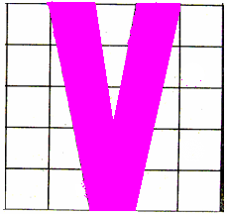
A/ Cắt, dán chữ V
1/ Quan sát và nhận xét chữ V:
3ô
- Nhận xét về hình dáng chữ V?
1ô
- Chữ V có chiều dài 5 ô.
- Chữ V có chiều rộng phía trên 3 ô, phía dưới 1 ô
- Nét chữ V rộng mấy ô ?
5ô
- Nét chữ V rộng 1 ô
1ô
Hình 1

Slide 5
2/ Các bước thực hiện:
Bước 1: Kẻ chữ V
.
.
.
.
Lật mặt trái của tờ giấy thủ công, kẻ, cắt một hình chữ nhật có chiều dài 5ô, rộng 3ô.
Chia hình chữ nhật thành hai phần bằng nhau.
.
- Chấm các điểm đánh dấu hình chữ V vào hình chữ nhật.
.
.
- Sau đó, kẻ chữ V theo các điểm đã chấm (hình 2)
Hình 2

Slide 6
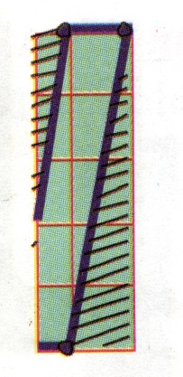

2/ Các bước thực hiện:
Bước 1: Kẻ chữ V
Bước 2: Cắt chữ V
Gấp đôi hình chữ nhật đã kẻ chữ V theo đường dấu giữa(mặt trái ra ngoài). Cắt theo đường kẻ nửa chữ V, bỏ phần gạch chéo(H3). Mở ra được chữ V như chữ mẫu(H.1).


Hình 3
Hình 1

Slide 7
2/ Các bước thực hiện:
Bước 3: Dán chữ V
- Kẻ một đường thẳng nằm ngang làm chuẩn. Đặt ướm chữ V vào đường chuẩn cho cân đối.
- Bôi hồ vào mặt kẻ ô của chữ và dán vào vị trí đã định.(H4).
- Đặt tờ giấy nháp lên trên chữ vừa dán để miết cho phẳng.
Hình 4

Slide 8
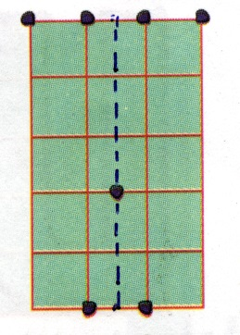
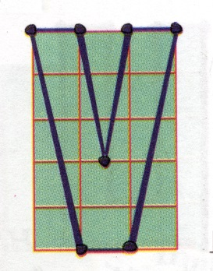
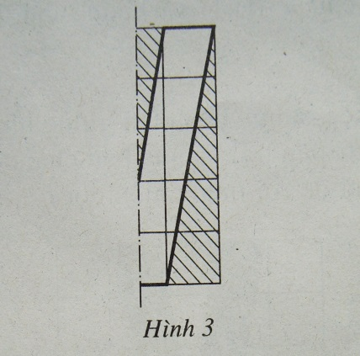
3/ Thực hành
* Nêu các bước cắt, dán chữ V.
Bước 1: Kẻ chữ V
Bước 2: Cắt chữ V
Bước 3: Dán chữ V

Slide 9

B/ Quan sát và nhận xét chữ E:
2,5 Ô
- Nét chữ E rộng mấy ô ?
- Nét chữ E rộng 1 ô
- Nhận xét về hình dáng chữ E?
5 Ô
- Chữ E có chiều dài 5 ô.
- Chữ E có chiều rộng 2,5 ô.
- Chữ E có nữa phía trên và nữa phía dưới giống nhau.
1 Ô
Hình 1

Slide 10

2/ Các bước thực hiện:
Bước 1: Kẻ chữ E
Lật mặt trái của tờ giấy thủ công, kẻ, cắt một hình chữ nhật có chiều dài 5ô, rộng 2,5ô.
- Chấm các điểm đánh dấu hình chữ E vào hình chữ nhật.
- Sau đó , kẻ chữ E theo các điểm đã chấm(hình 2)
Hình 2

Slide 11

Thủ công:
Cắt, dán chữ E
2/ Các bước thực hiện:
Bước 1: Kẻ chữ E
Bước 2: Cắt chữ E
Gấp đôi hình chữ nhật đã kẻ chữ E theo đường dấu giữa(mặt trái ra ngoài). Cắt theo đường kẻ nửa chữ E, bỏ phần gạch chéo(H3). Mở ra được chữ E như chữ mẫu(H.1).



Hình 3
Hình 1

Slide 12
2/ Các bước thực hiện:
Bước 3: Dán chữ E
- Kẻ một đường thẳng nằm ngang làm chuẩn. Đặt ướm chữ E vào đường chuẩn cho cân đối.
- Bôi hồ vào mặt kẻ ô của chữ và dán vào vị trí đã định.(H4).
- Đặt tờ giấy nháp lên trên chữ vừa dán để miết cho phẳng.
Hình 4

Slide 13
3/ Thực hành
* Nêu các bước cắt, dán chữ E.
Bước 1: Kẻ chữ E
Bước 2: Cắt chữ E
Bước 3: Dán chữ E

Slide 14

CHÚC CÁC EM
HỌC GIỎI, CHĂM NGOAN

